Slide 1
ÚVOD OD ROZVOJOVÝCH STUDIÍ I
KOLONIALISMUS, DEKOLONIZACE, DOPADY
KOLINIE VE SVĚTĚ

Slide 2
1) Vysvětlení pojmů
2) Fáze kolonialismu
3) Dekolonizace a její důsledky

Slide 3
Kolonialismus = stav hospodářské i politické nadvlády svrchovaného státu nad územím zbaveným vrchní státní svrchnosti (Ottova encyklopedie, 2004)
Kolonizace = migrace lidí z imperiálního centra do kolonizované periferie
Imperialismus = expanzivní, zahraniční politika státu, jejíž cílem je ovládnout, využívat přírodní bohatství a lidské zdroje ovládnutého území, a tím dosáhnout zvýšení své mocenské pozice (Ottova encyklopedie, 2004)

Slide 4
Dekolonizace = rozpad koloniálních panství ve světě
Neokolonialismus = forma hospodářské a politické kontroly vyspělých států, nadstátních sdružení a institucí, nad hospodářstvím a společnostmi nerozvinutého světa

Slide 5
starověké kolonie
zámořské osady, původně obchodní stanice (faktorie), zakládané už Féničany ve Středomoří (Kypr, Kartágo, Marseille).
Městské kolonie (apoikia) pak zakládala řecká přístavní města zčásti také proto, aby řešila problém přelidnění.
Athény rozdělovaly losem dobytá území vojákům, aby se tam trvale usadili a hospodařili

Slide 6
starověké kolonie
Tento druh kolonizace (z lat. colonus, usedlý zemědělec, osadník) pak praktikovali také Římané nejprve v Itálii a pak i v západní Evropě. Od názvu „colonia“ se odvozuje například název Kolín nad Rýnem.

Slide 7
středověká kolonizace
Měla jiný význam měla
panovníci méně zalidněných zemí střední a východní Evropy nabízeli osadníkům z přelidněné západní Evropy (Porýní aj.) půdu pro zemědělství a zejména pro zakládání měst, která pro ně znamenala velké příjmy.

Slide 8
kolonizace českých zemí
Přemyslovská kolonizace českých zemí ve 12.-14. století spolu s těžbou stříbra založila moc českých králů a název Kolín je odvozen z latinského colonia.

Slide 9
Kolonie v moderním významu zámořských „držav“ jako vzdálených území, která země obsadí, trvale ovládá svými úředníky a hospodářsky vytěžuje, vznikly až v 15. století

Slide 10
Portugalci
Roku 1420 dobyli Portugalci Madeiru a 1427 Azory, kolem roku 1450 dosáhli pobřeží dnešní Sierra Leone a Guinejský záliv. Na Madeiře se začala pěstovat cukrovou třtinu.
.

Slide 11
Roku 1500 objevil Pedro Alvares Brazílii,
1505 dorazili Portugalci na Ceylon,
1513 do jižní Číny,
1553 založili Macao
1570 japonské Nagasaki

Slide 12
Španělé
Mezitím objevil Krayštof Kolombus roku 1492 pro Španělsko Střední Ameriku

Slide 13
Holanďané
Už v 15. století se na zámořském obchodu podíleli i holandští mořeplavci a po získání samostatnosti 1581 se vydali po portugalských stopách do Indie. První výprava se vrátila s nákladem pepře.
1602 byla založena Holandská východoindická společnost.
1619 dobyli Holanďané Jakartu a postupně vytlačovali Portugalce z jejich pozic.
1638 obsadili ostrov Mauritius,
1639 převzali obchod s Japonskem a nakrátko ovládli i přístavy v Brazílii, v Karibiku a v Angole. Kolem roku 1650 byl obchod s třtinou i s otroky v holandských rukou a 1652 se Holanďané usadili v jižní Africe. Už 1614 vznikla první holandská osada v Severní Americe a 1643 v jižním Chile.

Slide 14
Francouzi
Francouzští mořeplavci, teprve 1605 se trvale usadili v Kanadě a 1609 založili město Quebec. Ovládali obrovské, ale málo zalidněné území a protože Francouzi se do zámoří příliš nehrnuli, obchodovali hlavně s kožešinami a udržovali dobré styky s Indiány.
Roku 1624 založili osady v Senegalu, Francouzskou Guyanu. a také další ostrovní kolonie v Karibiku ( Haiti, 1664).
Menší osady měli také v Indii, 1664 obsadili ostrov Réunion a 1713 Mauritius. Za válek 18. století v Evropě však o řadu svých osad přišli a ztratili také vliv v Severní Americe, kde bylo daleko víc anglických kolonistů.

Slide 15
Také Anglie, která se později stala hlavní koloniální mocností, vstoupila do kolonizace až později.
Angličtí mořeplavci se však dlouho spokojili jen s pirátskými útoky na španělské lodi.
Až roku 1607 založili kolonii ve Virginii, 1624 se úspěšně usadili v Karibiku, kde založili třtinové plantáže.
Až do zákazu obchodu s otroky v roce 1807 dovezli Angličané do Karibiku asi třetinu všech afrických otroků v Americe.

Slide 16
Už roku 1600 byla založenaVychodoindická společnost, která se snažila ovládnout obchod s kořením, což se jí později ve spolupráci s Holanďany podařilo.
roku 1757 Britové ovládli Bengálsko a během následujících sto let celou Indii, nejcennější ze svých kolonií.
Po Americké revoluci 1775 se Britové soustředili na Kanadu a zároveň hledali, kam vyvážet své trestance.
Dnešní Austrálii objevili Holanďané roku 1606, ale teprve 1770 ji James Cook prohlásil spolu s Novým Zélandem za britskou kolonii.

Slide 17
Britové
Roku 1795 Britové obsadili holandské kolonie v Jižní Africe, jejich panství se dále rozšířilo po porážce Napoleonově1814.
Kromě vlastních kolonií, které na vrcholu britské moci v roce 1922 tvořily asi čtvrtinu všech pevnin s téměř čtvrtinou lidstva, mohli Britové ovládat i hospodářství Číny, Argentiny a dalších zemí.
Proti Ruské expanzi ve Střední Asii se Britové 1839 pokusili obsadit Afganistán a po Ruském postupu na Balkán vyvolali Krymskou válku, kterou 1856 vyhráli.

Slide 18
Belgičané
Belgický král Lopold II. začal zkoumat možnosti koloniální expanze v Africe od roku 1865 a roku 1884 vznikl Konžský stát jako jeho soukromé vlastnictví, které roku 1907 převedl na belgický stát. Země získala nezávislost v roce 1960.

Slide 19
Němci
Jako poslední z evropských mocností se do koloniální expanze zapojilo Německo. Kromě řady drobných osad v různých částech světa, které Němci osídlili už v 18. století, zmocnili se v letech 1883-1890 tří velkých území v Africe a řady ostrovů v Tichém oceánu (Německá Nová Guinea a Samoa).
Tyto kolonie se roku 1922 staly protektoráty Británie a Francie.

Slide 20
KOLONIALISMUS
1. fáze: Objevy, obchod a drancování
15. – 18. století
- expanze Portugalska a Španělska hlavně do Ameriky ->
důvodem především obchod a bohatství
-16. století: expanduje církev – misijní cesty
(Františkáni, Dominikáni, Augustiáni)
- 17. – 18. století: Nizozemí, Anglie, Francie
- vedou se války o území (Sedmiletá válka)
- rozšiřuje se obchod s otroky (Trojúhelníkový obchod)
- Anglie se stává dominantní koloniální mocností

Slide 22
2. fáze: Průmyslová revoluce, volná trh a rozdělení
světa
19. Století
- expanduje se do Afriky a Asie: Belgie, Německo, Itálie,
Japonsko, USA
- formuje se hospodářská politika a rozvíjí se průmysl
- mocnosti začínají soupeřit o kolonie -> Hon na Afriku
(rozdělení sfér vlivu evropských mocností)

Slide 25
DEKOLONIZACE
- proběhla ve třech vlnách – Amerika – Asie - Afrika
- vždy výsledkem hnutí za nezávislost
1. dekolonizace: Amerika
- válka za nezávislost – 4.7. 1776 vyhlašuje USA
samostatnost
- pokračuje latinsko – americká nezávislost: 1810-1826
- > postupně se vymaňuje ze Španělského a
Portugalského vlivu – stává se neformální kolonií VB

Slide 26
2. dekolonizace: Asie
- INDIE – formální kolonie VB: 1885 Indický národní
kongres
- později pod vedením Gándího: Hnutí občanské
neposlušnosti
- 20.století kampaň: Opusť Indii! – samostatnost 1947
- INDOČÍNA – samostatnost 1954 (Dien Bien Phu)

Slide 27
Mandátní systém po 1.světové válce
- nový přístup v mezinárodních vztazích v otázce
budoucích kolonií - > snahy vytvořit nové formy
koloniálních vztahů
3 kategorie mandátních území:
(podle hospodářského a politického rozvoje)
Mandátní území A
Mandátní území B
Mandátní území C

Slide 28
3. dekolonizace: Afrika
- po 2. světové válce
- Postoj OSN a SSSR nakloněn dekolonizaci
- do roku 1964 se mění politická mapa Afriky
- poslední dekolonizace v Namibii - 1990

Slide 29
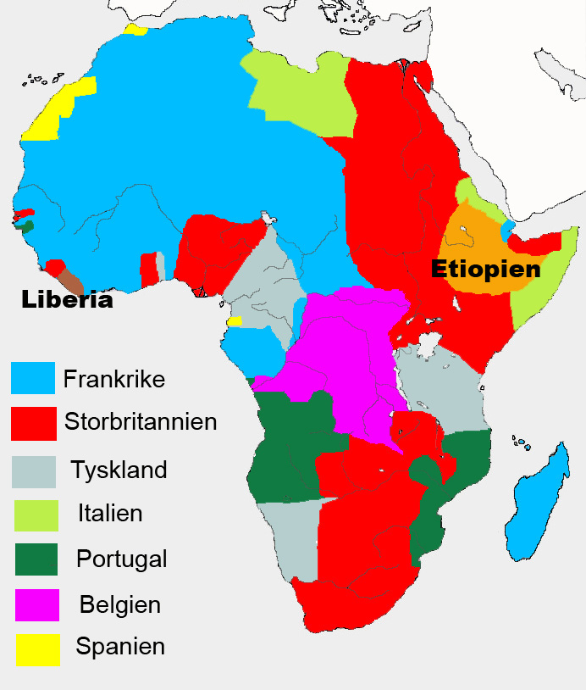

Slide 30
Důsledky kolonialismu a dekolonizace
-> POSTKOLONIALISMUS
1) Hospodářské
- specifické místo bývalých kolonií v mezinárodní dělbě
práce – formována jako dodavatel surovin ->produkce
většinou jen jedné komodit
- Ovládány nadnárodními společnostmi
2) Mezinárodněpolitické
- Kolonisté si vytyčili hranice, tam kde předtím neexistovali
-> nebrali ohledy na jazykové, hospodářské, kulturní a
etnické vztahy -> boje o moc a území

Slide 31
3) Vnitropolitické
- kolonisté aplikovali do kolonií „evropský“ politický systém
bez předešlého vývoje -> politická nestabilita
4) Kulturněpolitické
- vnucení cizího jazyka a kultury
5) Demografické
- kolonie evropských osadníků -> příbytek obyvatelstva,
nadbytek pracovních sil
6) Symbolické
- symboly koloniálních mocností ve městech, které nejde
snadno vymazat -> zakládání nových, vlastních metropolí

Slide 33
Commonwealth of Nations
- založen 1931 Westminsterským statutem
- členy 54 zemí – bývalé kolonie VB
- za hlavu státu a Společenství uznávají Britského
panovníka

Slide 34
VB, Austrálie, JAR, Kypr, Nový Zéland, Ghana, Malta, Samoa,
Nigérie, Tonga, Sierra Leone, Kanada, Papua–Nová-Guinea,
Tanzanie, Jamajka, Šalamounovy ostrovy, Uganda, Trinidad
A Tobago, Tuvalu, Keňa, Barbados, Kiribati, Malawi, Bahamy,
Vanuatu, Zambie, Grenada, Mauru, Gambie, Dominika, Svatá
Lucie, Indie, Lesotho, Svatý Vincenc a Grenadiny, Pákistán,
Mauricius, Antigua a Babuda, Srí Lanka, Svazijsko, Belize,
Malajsie, Seychely, Svatý Kryštof a Neviz, Singapur, Namibie,
Bangladéš,Mosambik, Guyana, Maledivy, Kamerun, Brunej,
Rwanda

Slide 36
FERRO M. Dějiny kolonizací. Od dobývání po nezávislost.
Praha: NLN, 2007. ISBN 978-80-7106-021-5.
JEHLIČKA P., TOMEŠ J., DANĚK P. Stát, prostor, politika.
Vybrané otázky politické geografie. Praha: Univerzita
Kalova, Přírodovědecká fakulta, 2000.
ISBN 80-238-5566-2.

